Slide 1

Skrabbel.io
Jugend hackt 2022 Frankfurt am Main
Erstellt von Sophia, Matheo, David und Samuel

Slide 2







Skrabbel.io
krabbeln

Slide 3
Wie funktioniert es?
Wie skribbl.io (Montagsmaler online)
ABER: Thema Insekten (Arten als zu erratende Begriffe)
➔ Ziel: Menschen sollen über Insekten und deren Artensterben auf spielerische Weise erfahren

Slide 4
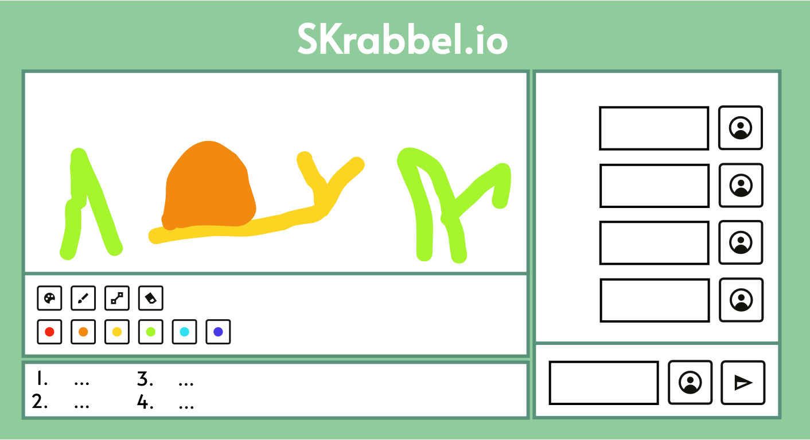
Design
Klar und übersichtlich
Vektorgrafiken (SVG)
Farbpalette mit Grüntönen ➔ draußen

Slide 5

Logo
Quelle: https://iconscout.com/icon/bug-168

Slide 6

Logo

Slide 7
Technik
Programmiert mit:
HTML
CSS
Python
JavaScript
Datenbank zu den einzelnen Arten mit SQL

Slide 8
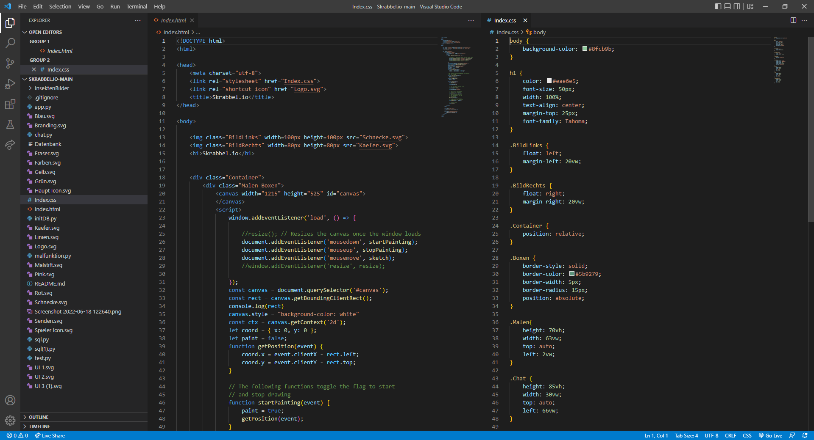
HTML
CSS
JavaScript

Slide 9



Slide 10
Ausblick
Mehr Arten hinzufügen
Multiplayer
Zusätzliche Features (z. B. Profilbild)
Punktesystem (eventuell von Schnelligkeit abhängig)

Slide 11
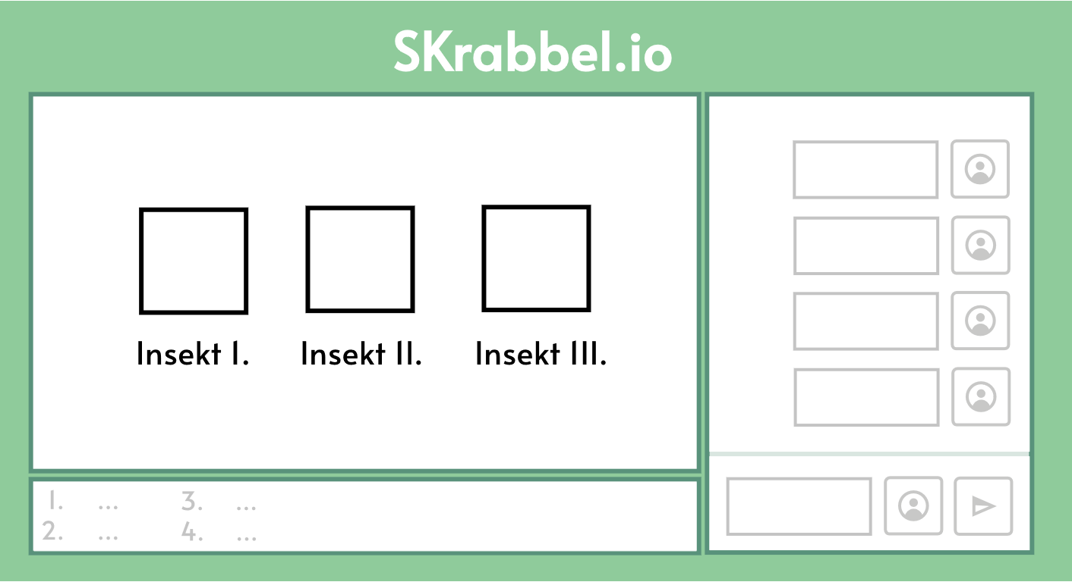
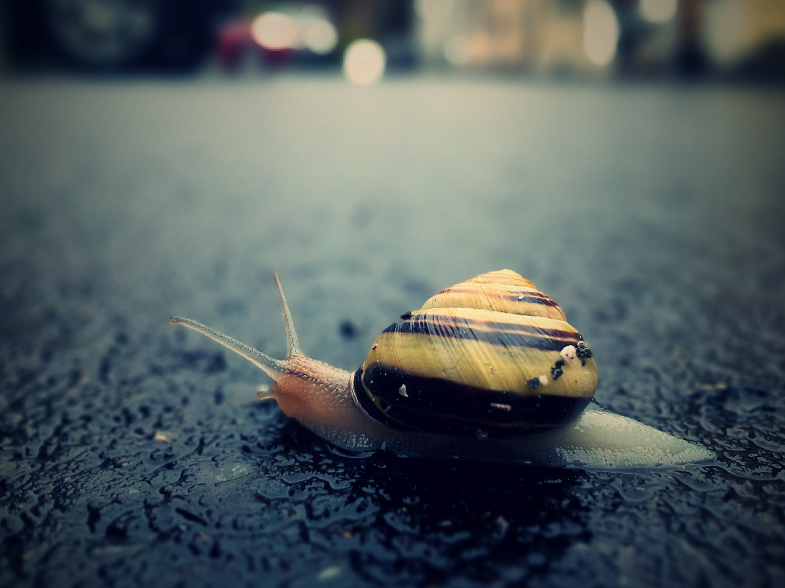
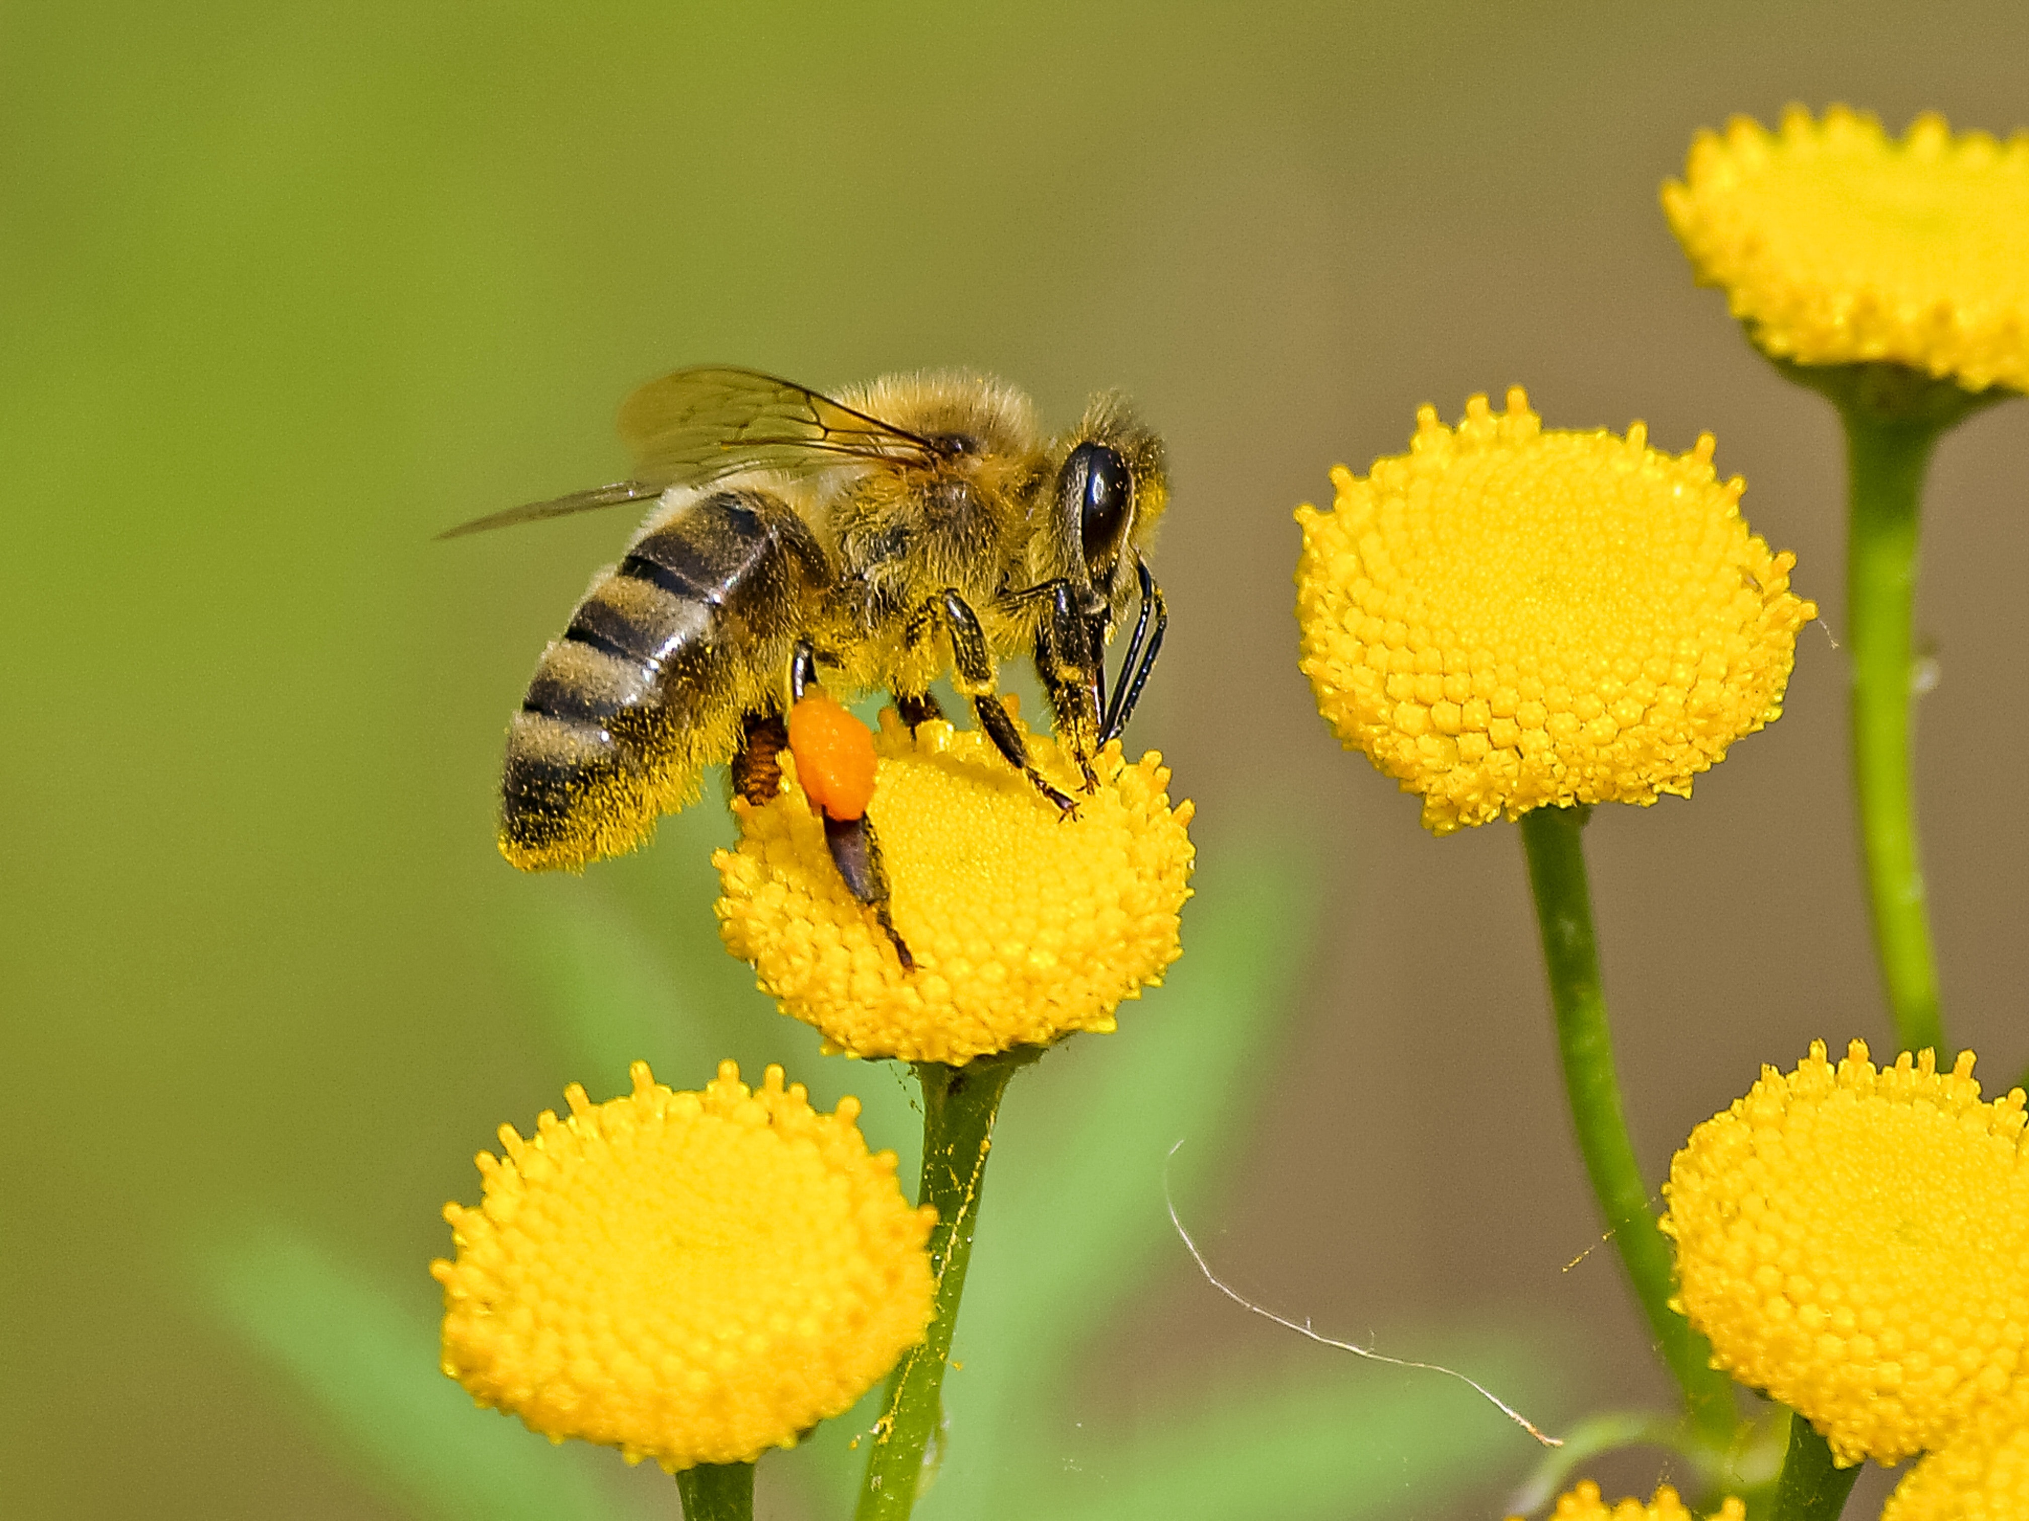
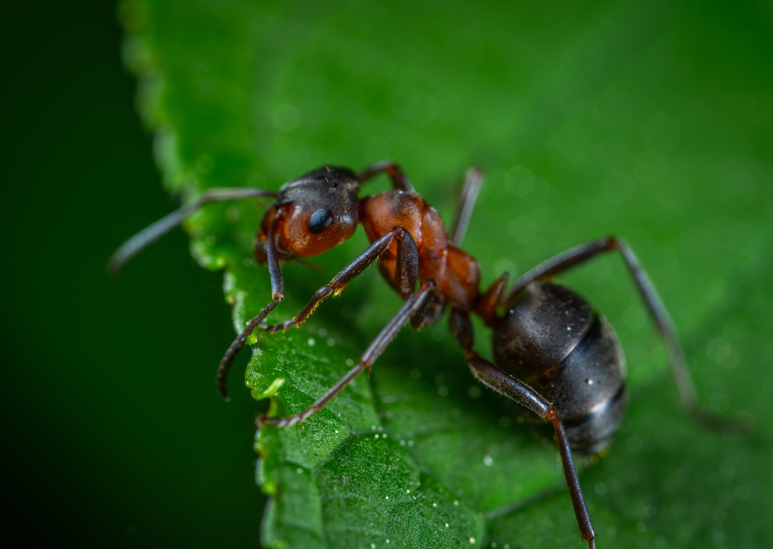

Slide 12
VIELEN DANK FÜR IHRE AUFMERKSAMKEIT

